Slide 1
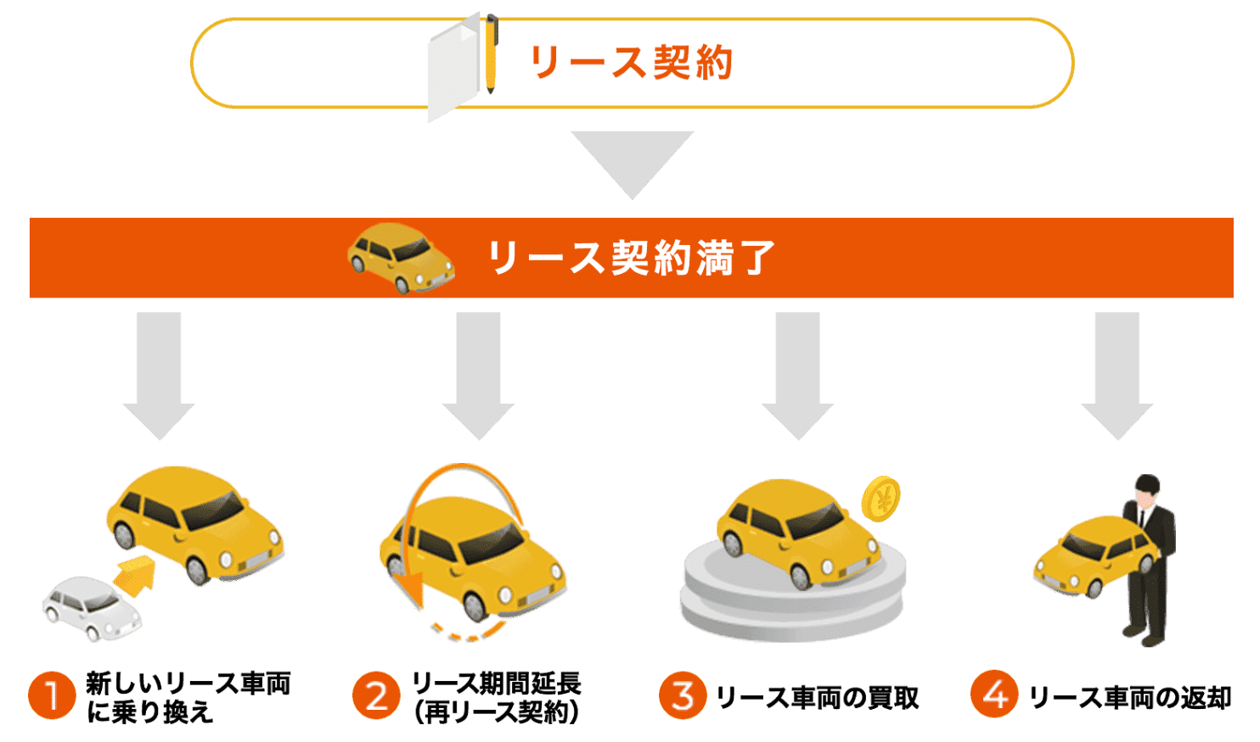

リース満了のお知らせ
平素より弊社をご利用いただき誠にありがとうございます。
ご契約いただいておりますオートリースが、まもなく満了日を迎えます。
これまで大切にお乗りいただいたお車に感謝申し上げるとともに、
今後のご利用についてご案内いたします。リース満了後は
①お乗換え ②リース期間延長 ③ご購入 ④ご返却
と幅広い選択肢をご用意しております。
特にお乗換えをご検討のお客様には、最新の安全装備や燃費性能を備えた
新車・高年式車を多数ご用意しており、ライフスタイルに合わせた
最適なプランをご提案可能です。
ぜひこの機会に、新しいカーライフをご検討ください。
ご不明な点やご相談は弊社スタッフまでお気軽にお問合せください。
株式会社 インディオ富山
〒939-8073 富山県富山市大町64-1
フリーダイヤル 0120-218-007
営業時間/10:00～19:00 定休日/第1・第3月曜日 毎週火曜日

